Slide 1
第8讲 Myeclipse集成开发环境配置
主讲人：李焕哲

Slide 2
本讲内容
myeclipse安装配置
myeclipse+tomcat+mysql环境集成测试

Slide 3
Myeclipse介绍
MyEclipse，是在eclipse 基础上加上自己的插件开发而成的功能强大的企业级集成开发环境，主要用于Java、Java EE以及移动应用的开发。MyEclipse的功能非常强大，支持也十分广泛，尤其是对各种开源产品的支持相当不错。
Myeclipse安装包下载：http://www.myeclipsecn.com/download/
Myeclipse是收费的，使用免费软件请使用eclipse。

Slide 4
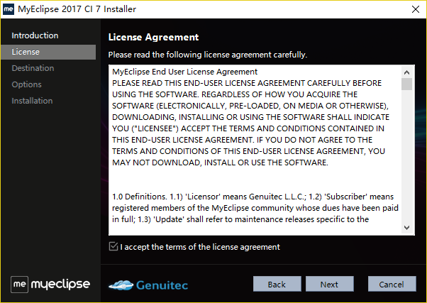
Myeclipse安装配置
双击myeclipse-2017-ci-7-offline-installer-windows.exe，弹出如下窗口：

Slide 5
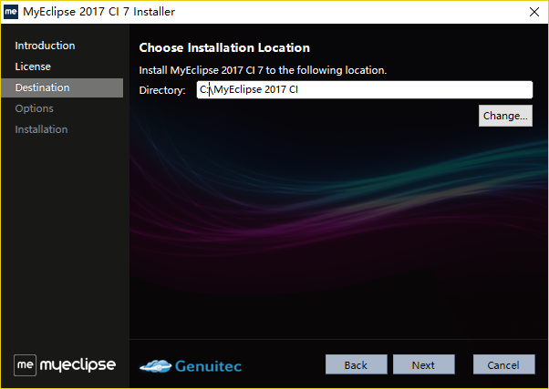
Myeclipse安装配置
点击next，弹出如下窗口,修改安装路径：

Slide 6
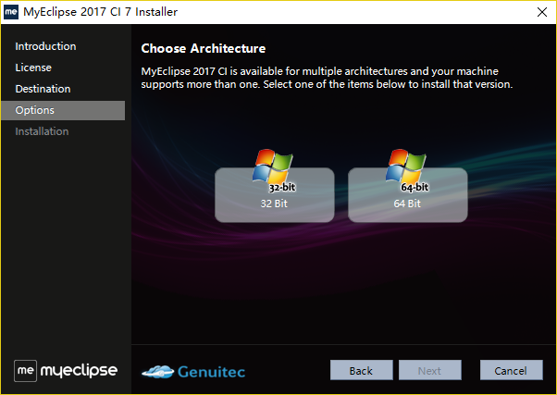
Myeclipse安装配置
点击next，弹出窗口选择安装版本后,点击next：

Slide 7
Myeclipse安装配置
安装完成后，需要激活，否则仅可以免费使用30天。
接下来配置jdk,点击Window->Preferences->Java->Installed JREs,弹出如下窗口

Slide 8
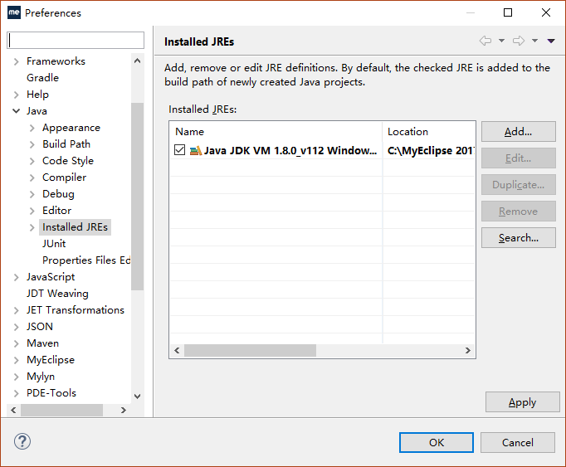
Myeclipse安装配置

Slide 9
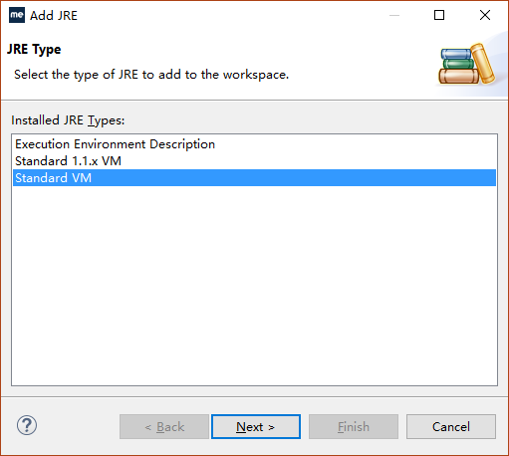
Myeclipse安装配置
在窗口中点击Add按钮，弹出如下窗口，选择Standard VM

Slide 10
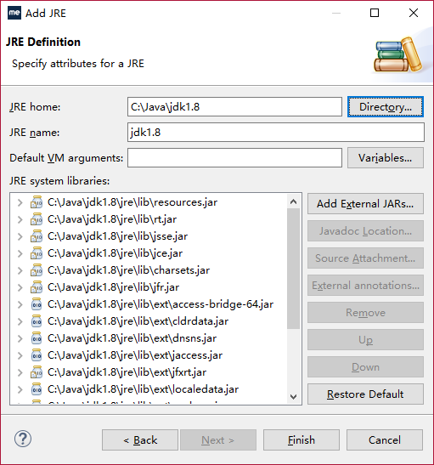
Myeclipse安装配置
点击next,设置JRE home为自己安装的JDK目录（注意是JDK目录，不是JRE目录），如下图所示：

Slide 11
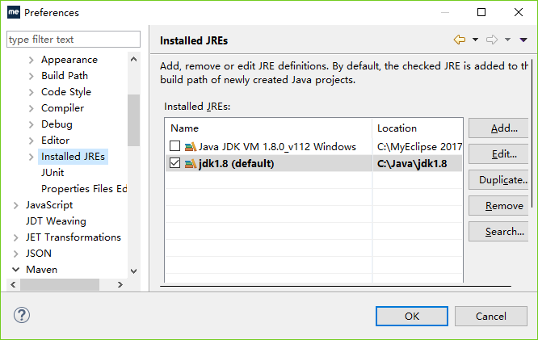
Myeclipse安装配置
点击finish后，窗口如下图所示，并把自己设置的jdk1.8设置为默认，点击Apply。

Slide 12
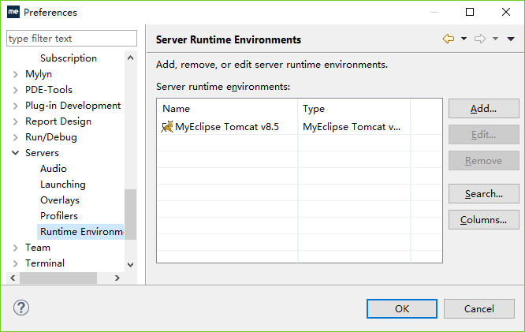
Myeclipse安装配置
接下来配置Tomcat（此时Tomcat已装好），点击Window->Preferences->Servers->Runtime Enviroment，弹出如下窗口。

Slide 13
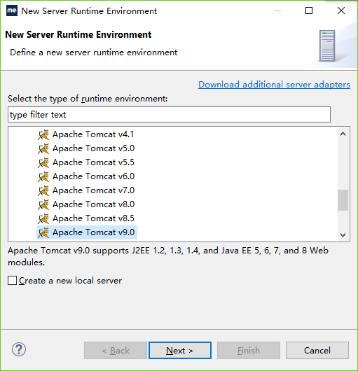
Myeclipse安装配置
点击Add按钮，在弹出的窗口中选择Tomcat，然后在其众多Tomcat版本中选择你想使用的版本。如下图所示：

Slide 14
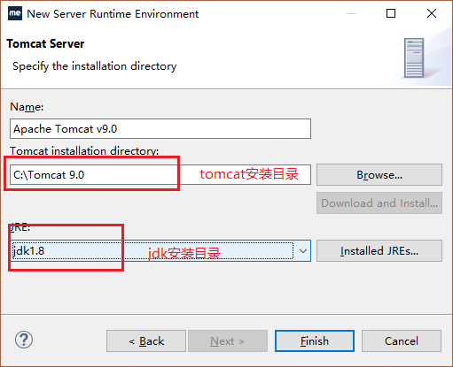
Myeclipse安装配置
点击next按钮，在弹出的窗口中设置Tomcat的安装目录。如下图所示：

Slide 15
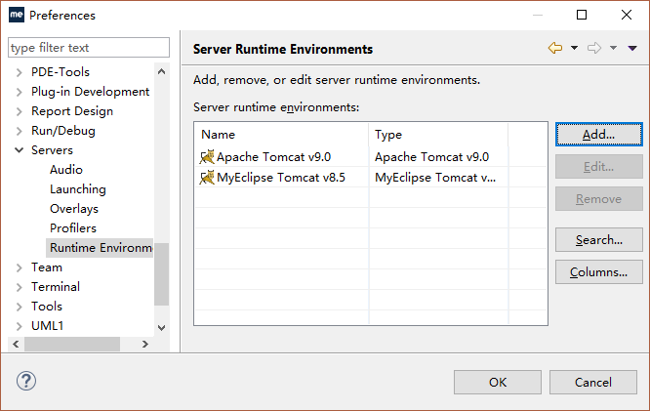
Myeclipse安装配置
点击finish按钮，在弹出如下窗口：

Slide 16
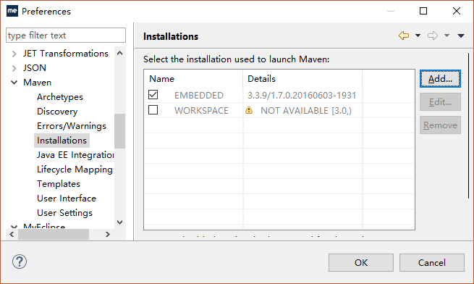
Myeclipse安装配置
如果想让myeclipse与自己安装的maven集成，点击 Window->Preferences->Maven->Installations，弹出如下窗口：

Slide 17
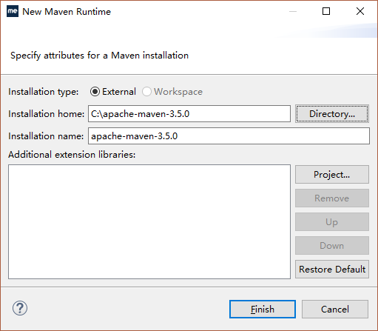
Myeclipse安装配置
点击Add按钮，弹出如下窗口，设置Maven的安装目录：

Slide 18
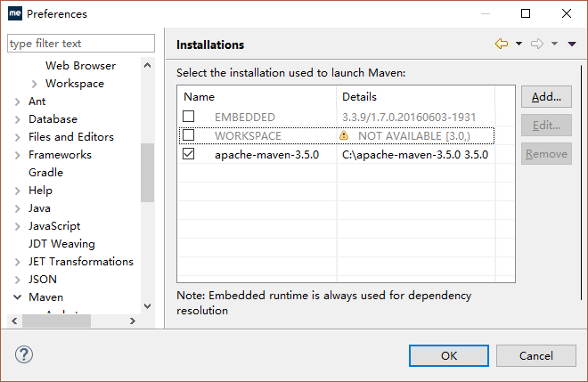
Myeclipse安装配置
点击Finish按钮，弹出如下窗口中把新添加的选项前打勾，如下图所示：

Slide 19
Myeclips集成开发环境集成测试
打开Myeclipse,新建一个项目mysql_test 依次点击菜单File->New->web project
在弹出的窗口中把“project name"设置为mysql_test,窗口设置如下：

Slide 20
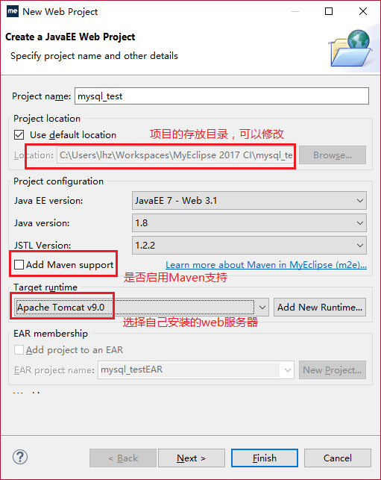
Myeclips集成开发环境集成测试

Slide 21
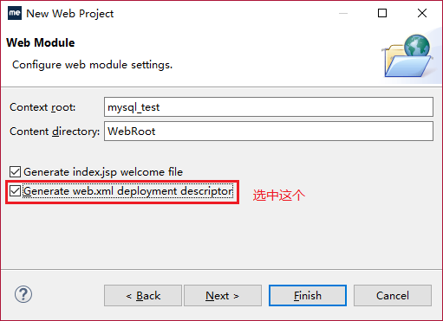
Myeclips集成开发环境集成测试
点击两次next，弹出如下窗口：

Slide 22
Myeclips集成开发环境集成测试
点击Finish，自动生成mysql_test项目。
下载mysql-connector-java-5.1.43-bin.jar，此文件是连接mysql数据库的驱动包，在连接mysql数据库的时候使用。

Slide 23
Myeclips集成开发环境集成测试
更新java驱动 mysql-connector-java-5.1.43-bin.jar，把此文件同时放到Web应用的\web-inf\lib及TOMCAT_HOME\lib目录下，注意把其它版本的驱动删除！否则会出现 bad handshake error!
接下来为mysql_test项目添加一个adduser.jsp页面，其代码如下：

Slide 24
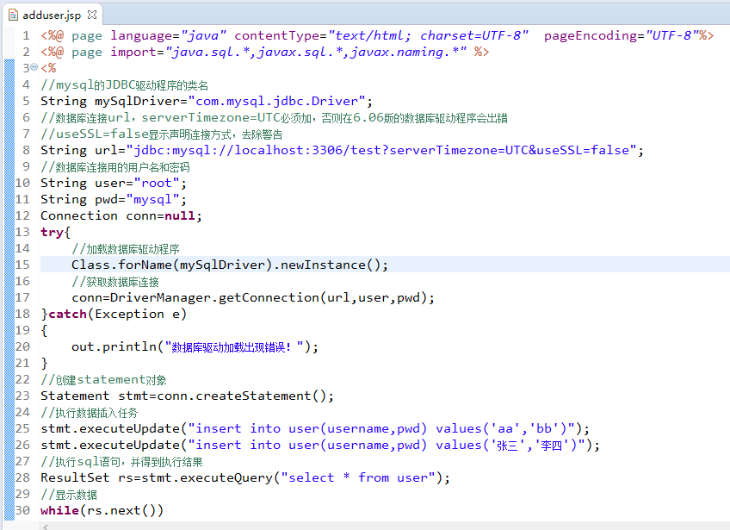
Myeclips集成开发环境集成测试
具体代码参见adduser.jsp
运行结果如下图所示

Slide 25
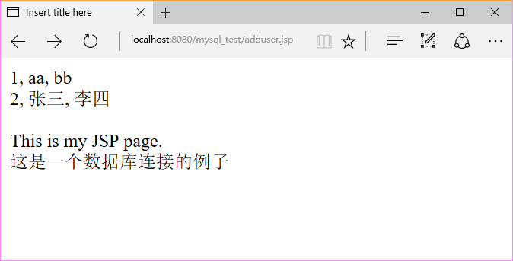
Myeclips集成开发环境集成测试
到此为止，网站的基本开发环境终于搭建成功了

